Slide 1
VDSR
경희대학교 산업경영공학과 김태호

Slide 2
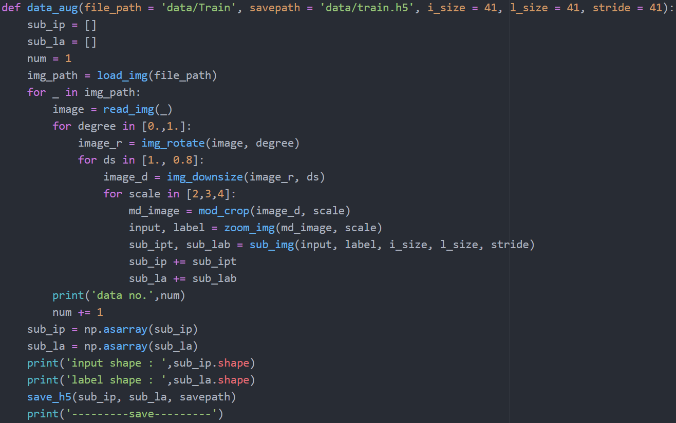
Data_augment.py
논문에서와 같이 291개의 이미지를 사용.
이미지를 받아와서 각각의 이미지를 img_rotate(image, degree)를 사용 하여 0, 90도로 회전시킴.
회전된 이미지를 각각 1배, 0.8배의 이미지로 변환 한다.
변환된 이미지를 각각 2배, 3배, 4배로 LR을 만든다.
Input과 label데이터를 각각 41*41으로 자른다.
약 20만장이상으로 데이터를 늘린 후 .h5형태로 저장함.

Slide 3
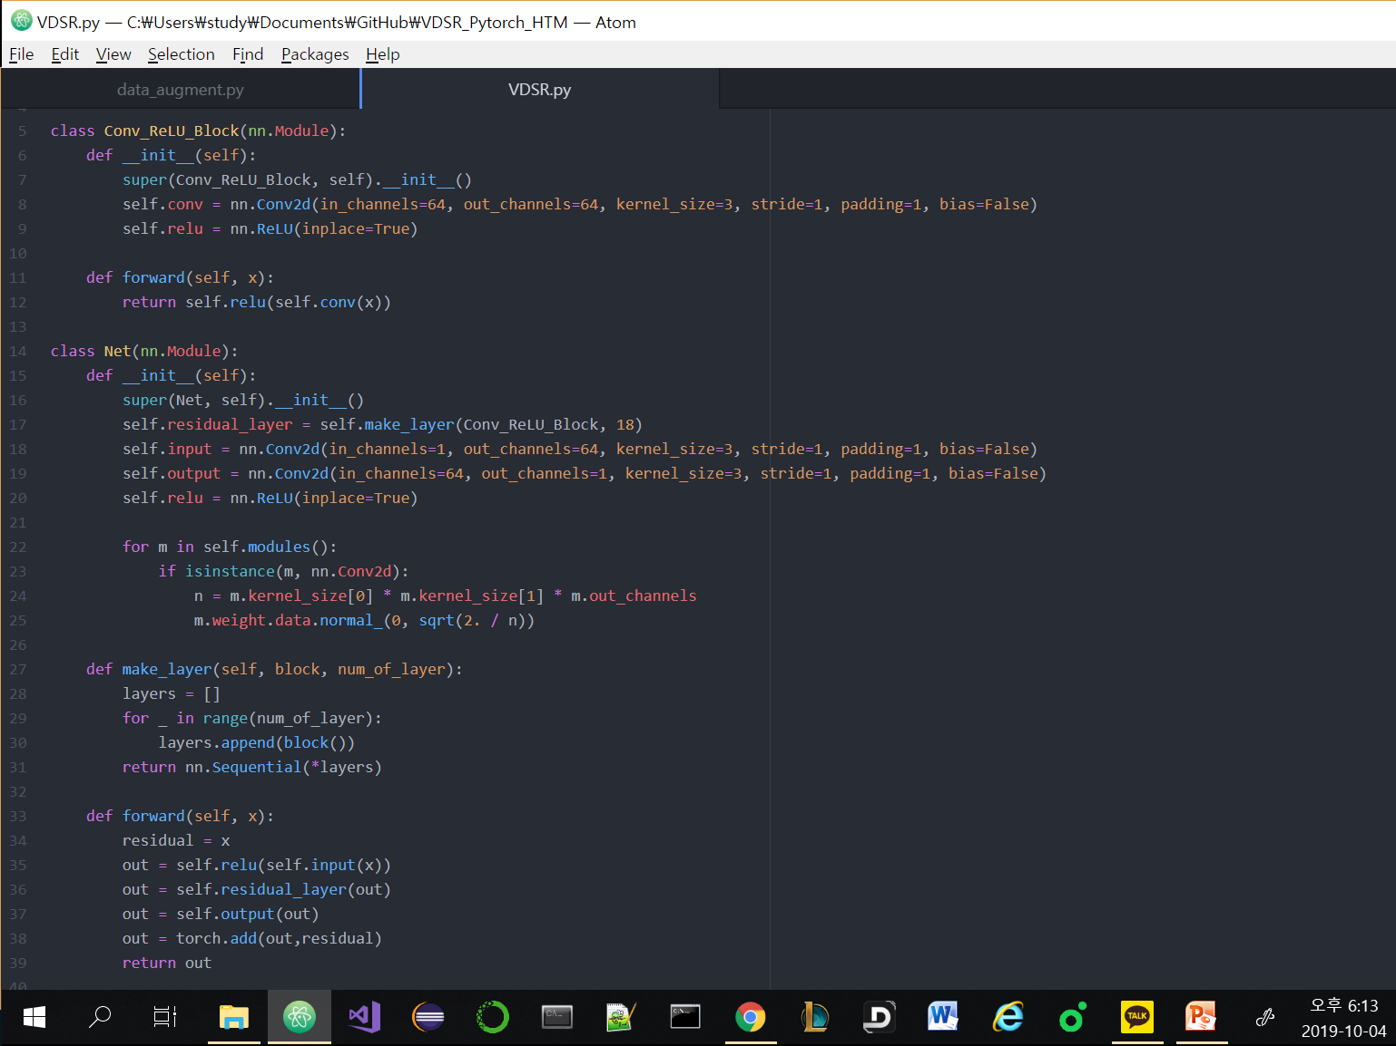
VDSR.py
input, output, residual_layer를 총 20개의 CNN layer를 쌓아서 모델을 만든다.
torch.add(out, ILR)로 ILR과 residual을 합친 값을 return해준다.

Slide 4
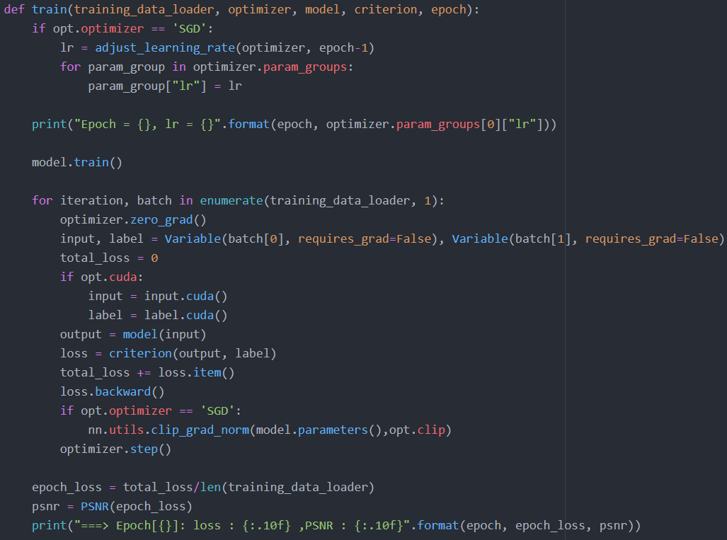
main.py
Optimizer가 SGD일경우 입력한 step에 맞게 adjusting_lr 이 되도록 하였고 gradient clipping도 가능하게 하였다.
Adam을 사용할 경우 자체 함수와 중복되는 기능들이 있다고 생각이 들어 작동하지 않게 하였다.
학습 시 epoch마다 각 미니배치의 loss를 평균낸 값으로 psnr을 출력하도록 하였다.

Slide 5
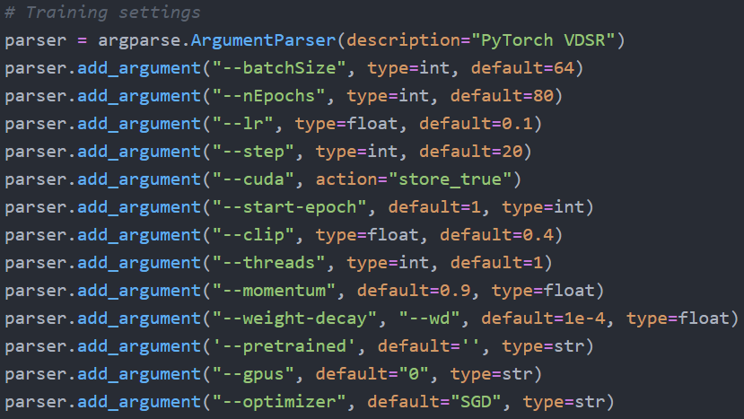
Training settings
Training시 여러 파라미터를 변경하여 학습을 진행할수 있도록 파라미터를 직접 입력할수 있도록 하였다.

Slide 6
Parameters
01.
02.
SGD
Adam
batchSize=64
clip=0.4
cuda=True
lr=0.1
nEpochs=80
optimizer=‘SGD‘
Momentum=0.9
weight_decay=0.0001
Step = 20
batchSize=64
cuda=True
lr=0.001
nEpochs=80
optimizer='Adam‘

Slide 7
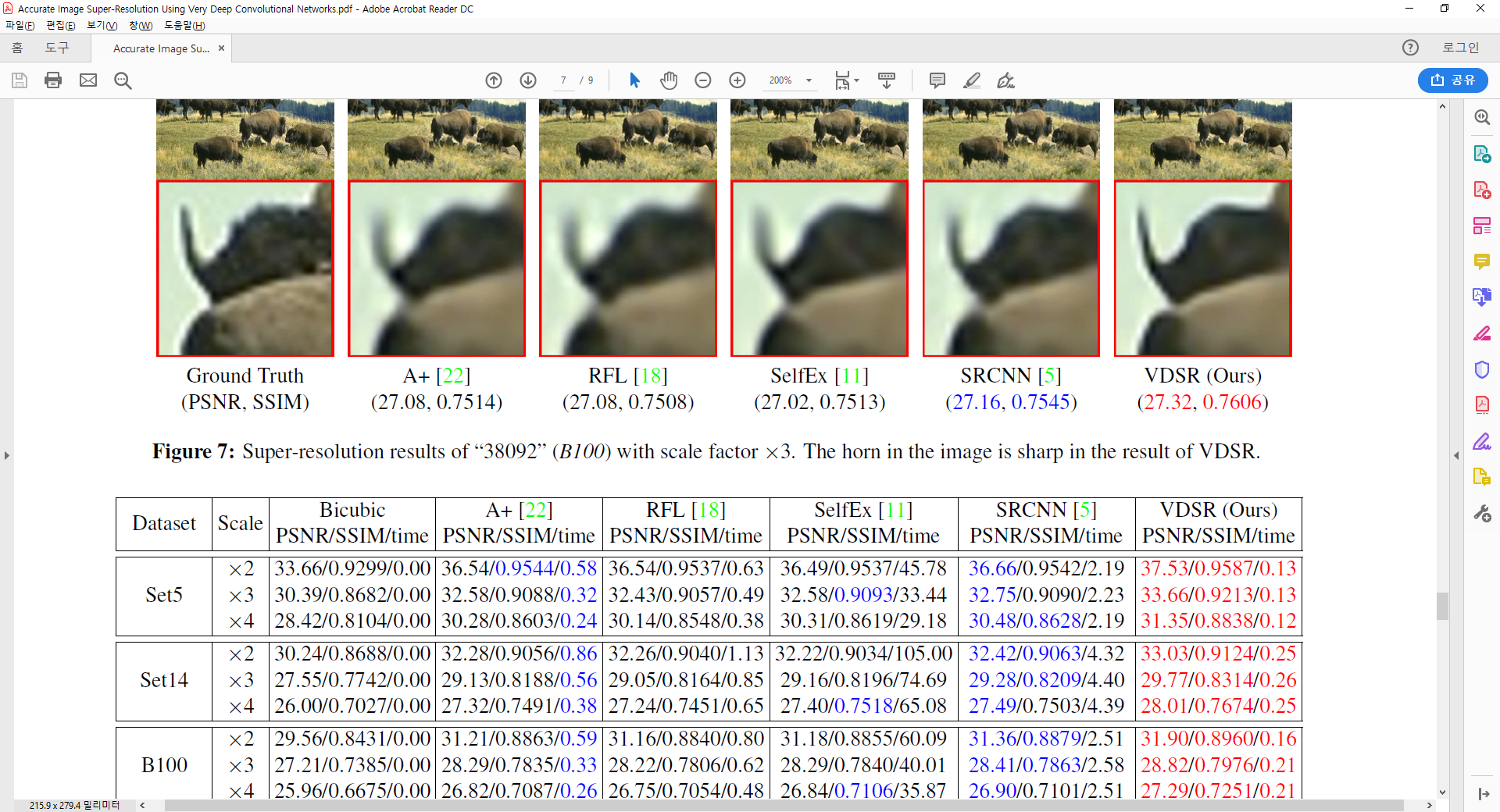

Result
데이터는 set5를 사용한다.
set5의 모든 이미지를 모델에 넣어 나온 PSNR값을 평균 낸다.
학습된 값들이 논문에 크게 못 미치고 bicubic과도 크게 차이가 나지는 않았다.
학습된 모델을 통해 얻은 값은 다를 수 있지만 bicubic값이 다르게 나온걸 보니 PSNR을 구하는 함수에 문제가 있는 것 같다.
SGD가 Adam보다 좋은 값이 나옴.

Slide 8
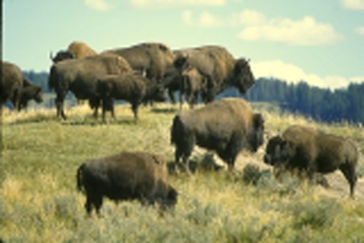


Result
01.
02.
03.
Bicubic
SGD
Adam
논문과 같이 B100의 사진(Scale=3)을 Bicubic, SGD, Adam으로 나누어 비교해 본다.

Slide 9
Result
01.
02.
03.
Bicubic
SGD
Adam
확대하여 보면 소의 뿔 부분의 선명한 정도가 크게 차이 나는 것을 확인 할 수 있다.

Slide 10
감사합니다.

